Slide 1
Дистанционный план МБДОУ детский сад «Чечек» с.Кызыл-Мажалык
Вторая младшая группа «Фиалки» от 21 по 25 сентября от 28 по 30 сентября
Воспитатели: Кужугет Ч.Х
Сарыглар А.А
2020г

Slide 2
Цель: Создать благоприятные условия для адаптации, знакомство с группой «Фиалки», знакомство с детским садом
Материалы по дистанционному обучению.
от 21 по 25 сентября
Тема недели: «Наша группа»

Slide 3
Дистанционное обучение по Формировании целостной картины мира (ФЦКМ)
Тема: «Здравствуйте»
Цель: Познакомить с элементарными правилами поведения, и приветствиями. Воспитывать культуру поведения. Развивать коммуникативные способности по отношению к сверстниками и взрослым.

Slide 4
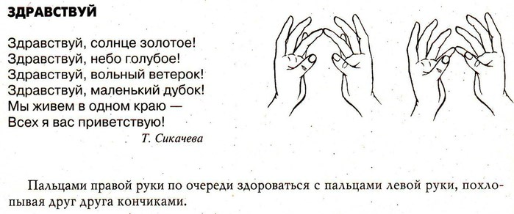

Slide 5
Дистанционное обучение по Речевому развитию (Развитие речи тувинский язык)
Тема: Чтение стихотворений А.Барто «Игрушки»
Цель: Познакомить детей со стихотворениями А. Барто, воспитывать добрые чувства , положительные эмоции, учить слушать.

Slide 6
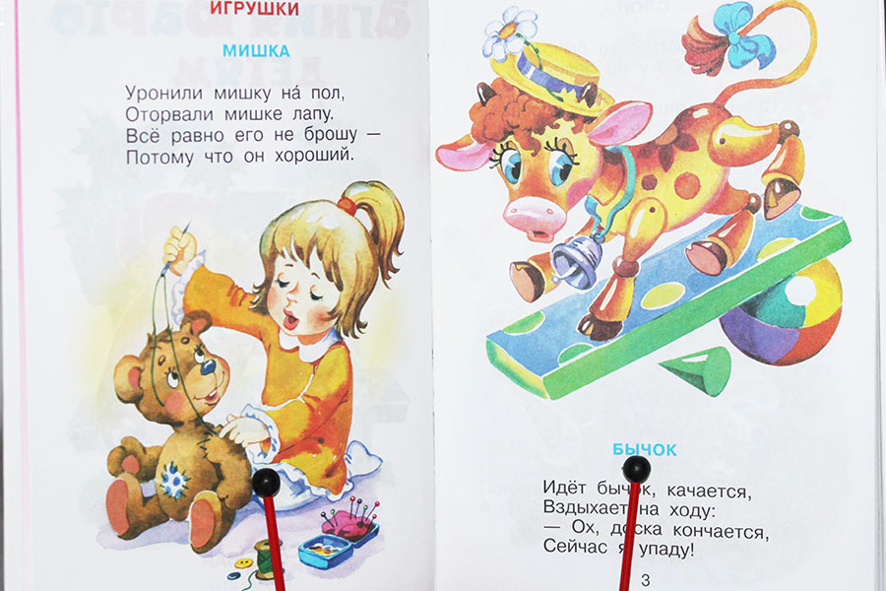

Slide 7
Дистанционное обучение по Художественно-эстетическое развитие (Лепка)
Тема: «Колобки»
Цель: Вызывать у детей желание создавать в лепке образы сказочных персонажей. Воспитывать коммуникативные взаимоотношения со сверстниками. Развивать речь детей.

Slide 8
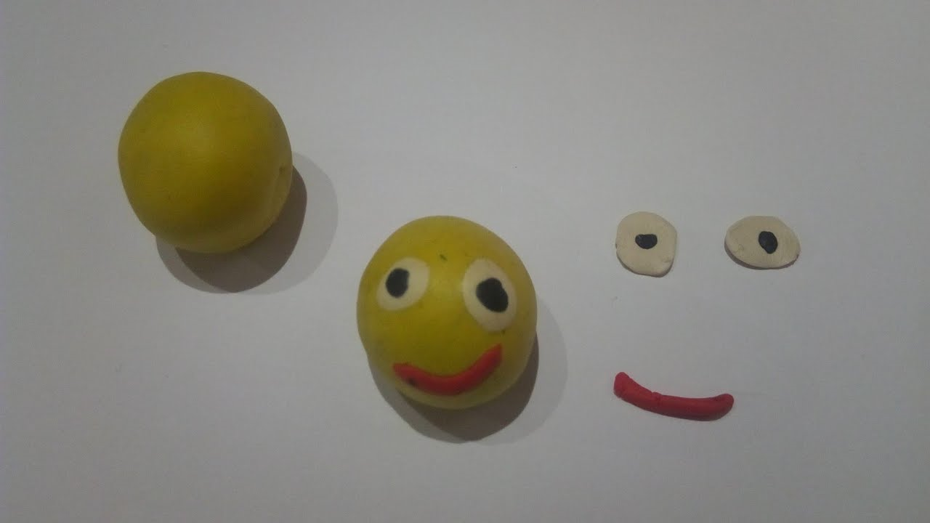
Приемы:
Сначала разомнем наш пластилин, чтобы он стал мягким. Теперь из него можно лепить колобка. Возьмем желтый кусочек пластилина, полжим его на ладошки, зажмем другой ладошкой и раскатываем круговыми движениями. Затем сделаем глазки из двух маленьких кусочков пластилина (белый и черный) и ротик (красная колбаска).

Slide 9
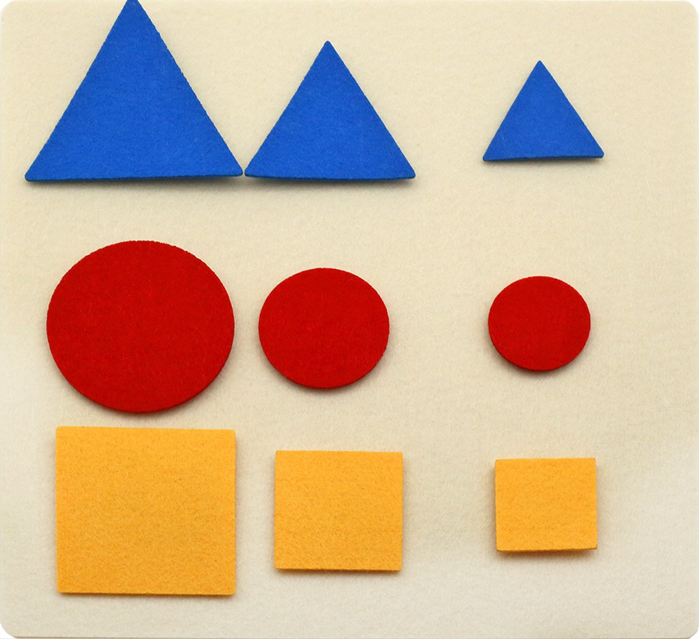
Дистанционное обучение по Познавательное развитие (ФЭМП)
Тема: «Шар и куб»
Цель: Закрепление и умений различать и называть геометрические фигуры, основные признаки предметов: цвет, форму, величину. Воспитывать дружеские взаимоотношения между детьми, интерес к занятиям. Развивать умение различать величины, количество предметов.

Slide 10
- Выразительно читать сказку «Колобок»
- Вместе с детьми играть пальчиковую гимнастику
Дистанционное обучение по Речевое развитие (Чтение художественной литературы)
Тема: «Русская народная сказка «Колобок»
Цель: Познакомить со сказкой «Колобок» К.Ушинского. Воспитывать доброе отношение к героям сказки. Развивать речь, памяти, умение интонационно выделять речь персонажей.

Slide 11
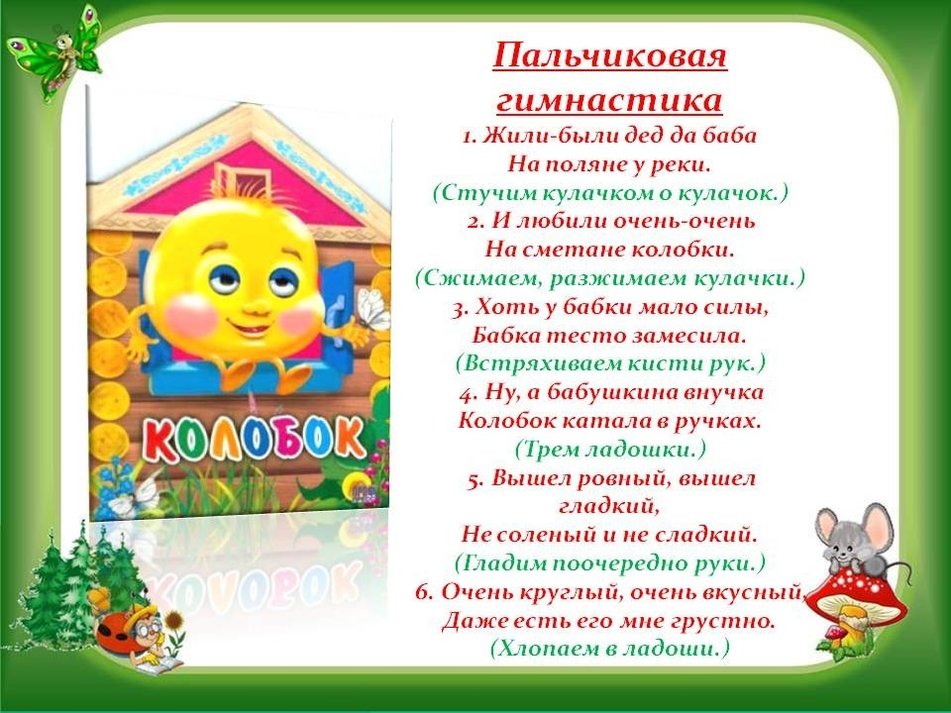

Slide 12
Берем кисточку тремя пальцами, чуть ниже железной юбочки, опускаем желтую краску в баночку с краской, о край баночки убираем излишки краски, прижимаем кисточку к поверхности листа и проводим линию.
Дистанционное обучение по Художественно-эстетическое развитие (ИЗО)
Тема: «Лучики для солнышка»
Цель: Создать условия для овладения главными движениями – изображение линий. Воспитывать аккуратность, положительное отношение к рисованию. Развивать и закреплять знание цветов (желтый)

Slide 13
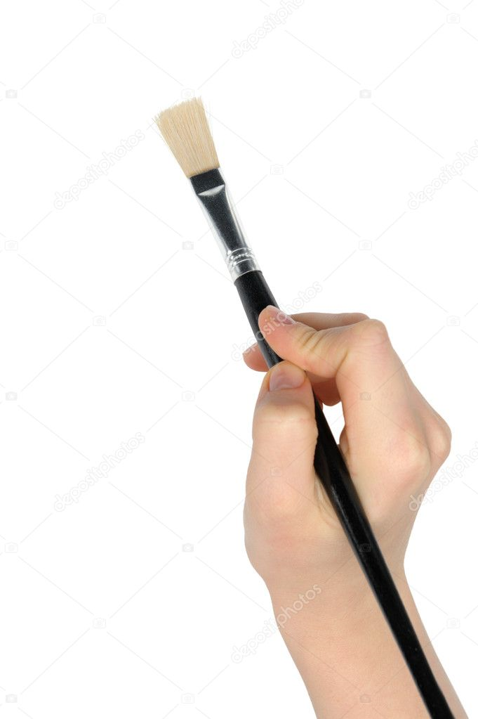
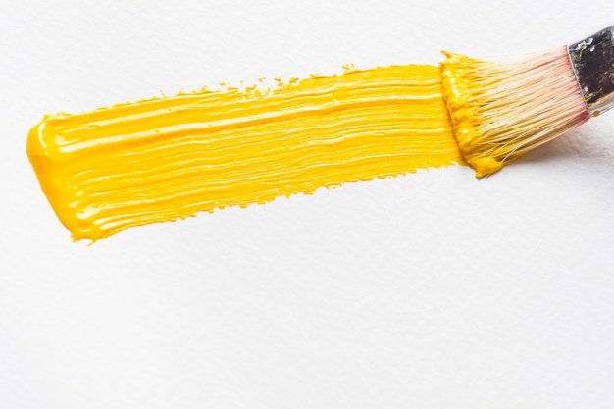

Slide 14
Дистанционное обучение по Познавательному развитию (конструирование аппликация)
Тема: «Мячики катятся по дорожке»
Цель: Познакомить детей с правилами наклеивания.
Воспитывать аккуратность в работе желание помочь другу. Развивать мелкую моторику рук, глазомер.

Slide 15
Прием наклеивание:
Возьмите самый большой мячик положите его белой стороной на клеёнку. Возьмите кисточку, опустите её в банку с клеем, снимите лишний клей о край банки и намажьте белую сторону мячика клеем – от середины к краям. Затем положите кисточку на подставку. Возьмите двумя руками мячик и приклейте его на дорожку, лишний клей промокните салфеткой. Вот как мы с вами приклеили самый большой мяч на дорожку.
- Во время работы не размахивайте кисточкой по сторонам, а то можно сделать больно своему товарищу; если вы испачкали пальцы в клее, не берите их в рот, а вытрете салфеткой. После работы руки можно будет помыть с мылом.

Slide 16
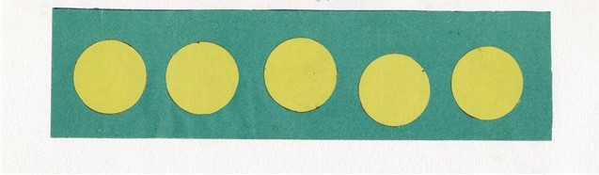

Slide 17
Цель: Вызвать у детей радость от нахождения в детском саду, развивать представление детей о детском саде. О сотрудниках детского сада. Формировать дружеские отношения между детьми.
Материалы по дистанционному обучению.
от 28 сентября по 30 сентября
Тема недели: «Детский сад»

Slide 18
Цель: познакомить с названиями игрушек, имеющихся в групповой комнате. Воспитывать партнерские отношения во время игры, аккуратность. Развивать умение детей отгадывать предмет по описанию.
Дистанционное обучение по Формировании целостной картины мира (ФЦКМ)
Тема: «Игрушки нашей комнате»

Slide 19
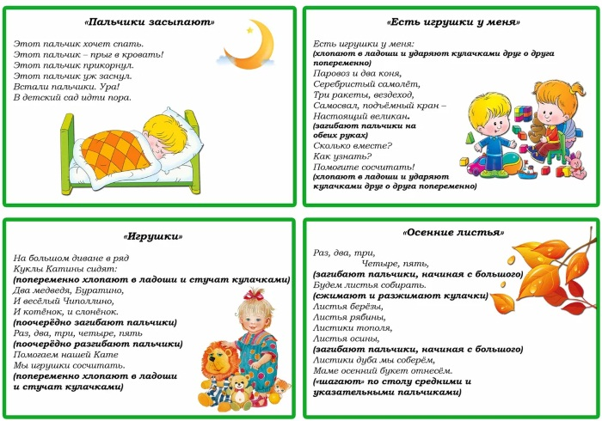
Играть вместе с детьми

Slide 20
Цель: Развитие познавательного интереса к колыбельным песням, традициям использования их в быту. Развивать творческие способности.
Дистанционное обучение по Речевому развитию (Чтение художественной литературы)
Тема: «Исполнение тувинской колыбельной»

Slide 21
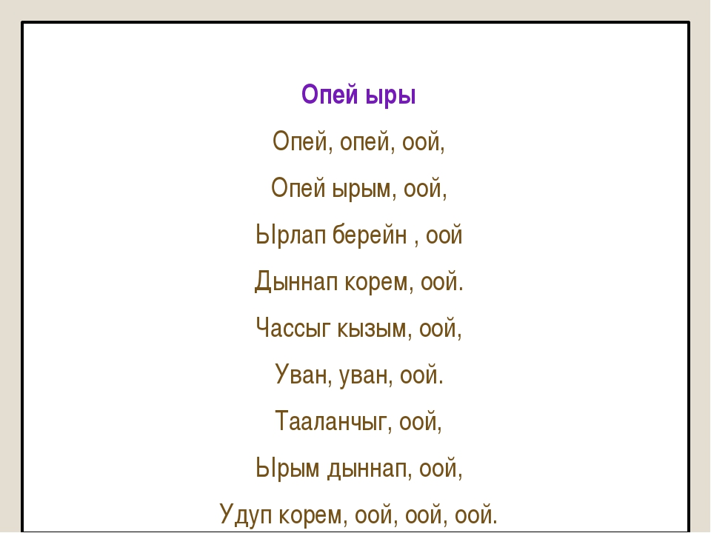
Уругларынга ырлап бээр.

Slide 22
Цель: формирование у детей представлений о семье. Воспитывать любовь и добрые чувства ко всем членам семьи, заботливые, положительные взаимоположения. Развивать мелкую моторику рук.
Дистанционное обучение по Художественно-эстетическое развитие (Лепка)
Тема: «Ой ладушки, ладушки испечем оладушки»

Slide 23
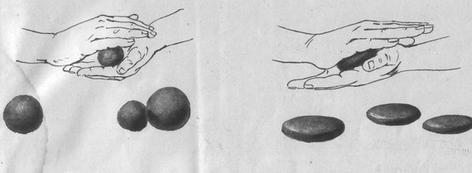
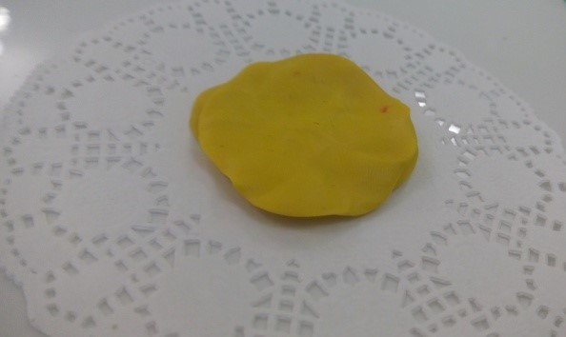
Прием лепки:
Возьмите пластилин желтого цвета и отщипывать небольшие кусочки. Положить между ладошками кусочек пластилина. Скатывать шарик круглыми движениями слева направо, с право на лево надавливая на него ладошки.

Slide 24
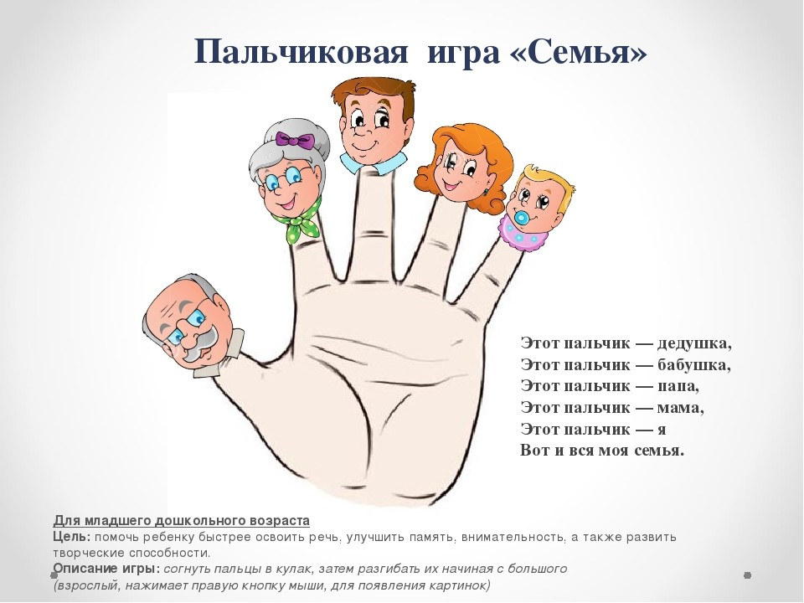

Slide 25
Цель: Закреплять умение Называть цвета, сравнивать предметы по цвету и размеру. Воспитывать нравственно волевые качества личности. Развитие логико – математических представлений.
Дистанционное обучение по Познавательное развитие (ФЭМП)
Тема: «Подбери по цвету»

Slide 26
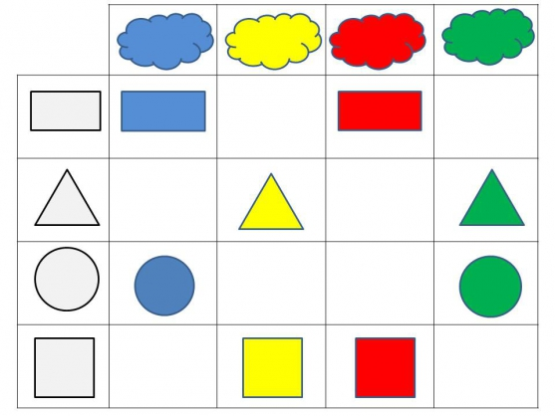
Дети должны вставлять фигуры по цвету

